Slide 1
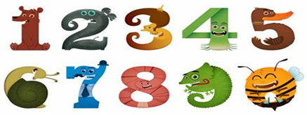
ЗАДАЦИ СА ДВИЈЕ РАЧУНСКЕ ОПЕРАЦИЈЕ
МАТЕМАТИКА
2. разред

Slide 2
УРАДИМО ЗАЈЕДНО!
1. Задатак: Збир бројева 9 и 8 умањи за 6.
( 9 + 8) - 6 = 17 - 6 = 11
2. Задатак: На пашњаку је било 16 крава. Бака је 5 крава вратила у шталу, а 1 краву је још довела на пашњак.
Колико је сад крава на пашњаку?
РЈЕШЕЊЕ: 16 - 5 + 1 = 11 + 1 = 12
ОДГОВОР: На пашњаку је 12 крава.

Slide 3
3. Задатак: У кокошињцу је 11 кокошака, а у
дворишту за 4 мање. Колико је укупно
кокошака у кокошињцу и на дворишту?
Кокошињац: 11
Двориште: 11 - 4
РЈЕШЕЊЕ: 11 + ( 11 - 4 ) =
11 + 7 = 18
ОДГОВОР: Укупно је 18 кокошака.

Slide 4
Занимљив задатак: Пчелица ће слетјети само на цвјетове, на којима је резултат 10. Који су то цвјетови?
20 – (7 + 3)
19 – 14 + 5
8 + (18 – 15)
5 + 12 - 7
16 – (3 + 6)

Slide 5
ЗАДАЦИ ЗА САМОСТАЛАН РАД
1. Разлику бројева 14 и 7 умањи за 5.
2. Претходнику броја 16, додај разлику
бројева 18 и 15.
3. Збир бројева 7 и 9, умањи сљедбеником
броја 5.

